Slide 1
나의 소개서
학과: 전자공학
학번: 20021245
이름: 안 정 민

Slide 2
전공 소개
동서대 전자과 4학년 재학 중
4가지 전공트랙분야(반도체 및 전자재료, 신호처리 및 시스템, 제어 및 전력전자공학, 통신 및 초고주파공학)로 구분된 다양한 분야의 전공과목이 운영

Slide 3
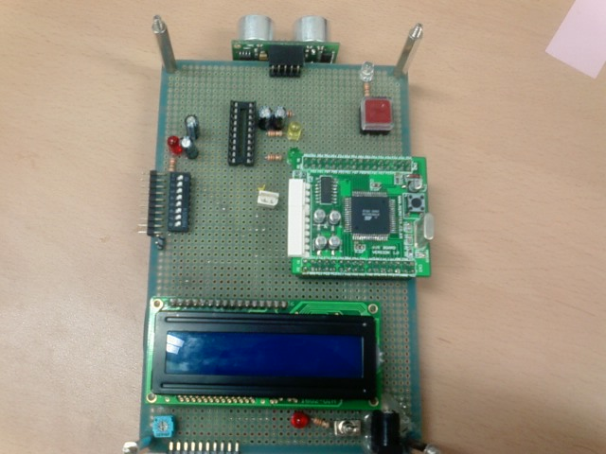
프로젝트들…
ATMega128를 이용한 거리측정
LCD표현
초
음
파
센
서
) ) ) ) )
물체
Atmeaga
128
( ( ( ( (
음성칩

Slide 4
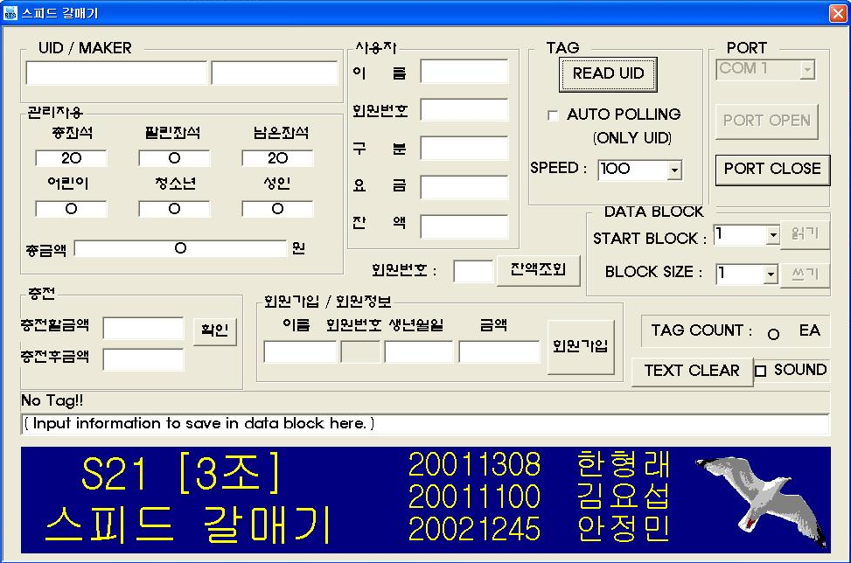
프로젝트들…
RFID를 이용한 야구장 무임계산기

Slide 5
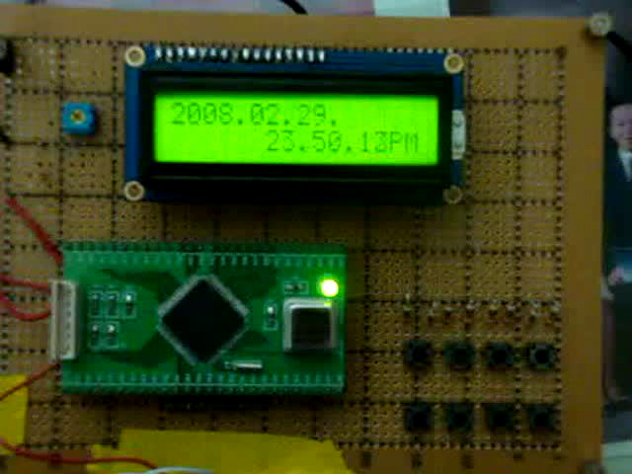
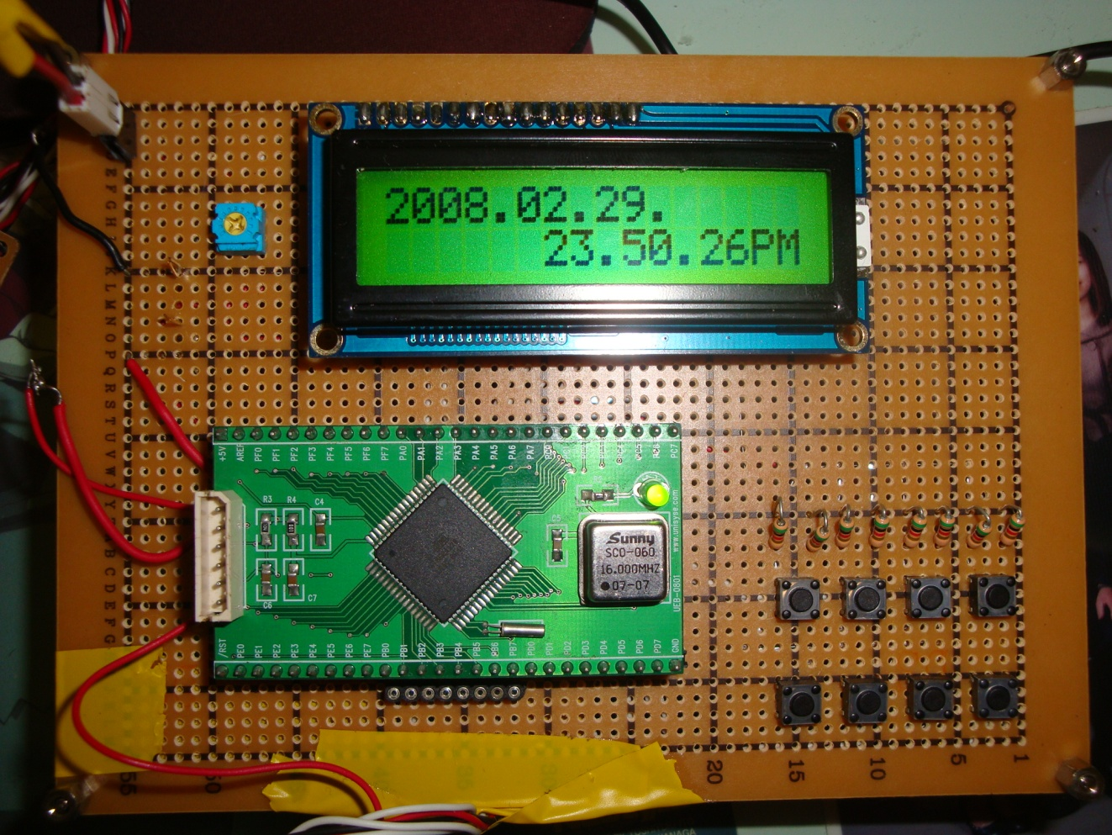
프로젝트들…
ATMega128를 이용한 전자시계

Slide 6
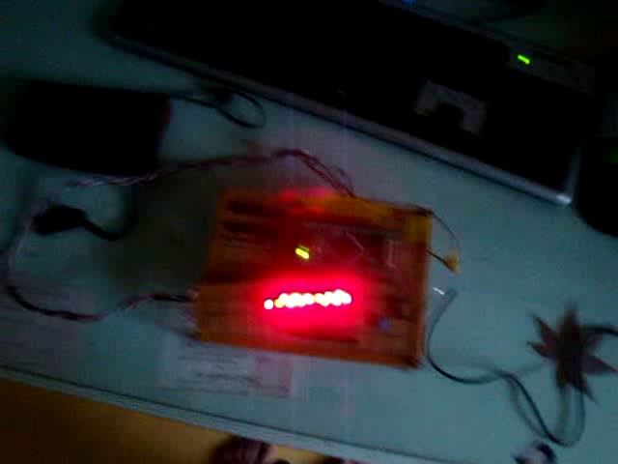
프로젝트들…
ATMega128를 이용한 LED 표현

Slide 7
하고 싶은 일들…
신재생 에너지와 관련된 일을 하고 싶습니다.
● 태양광 발전에 대한 일
● 녹색성장 국가전략 정책 중 탈 석유/에 너지 자립 강화 분야
● 앞으로 성장 비젼이 보임

Slide 8
발표를 마치며
프로젝트에 관한 자세한 내용은 다음 블로거 blog.daum.net/x2050 에 자료들이 상세히 올려져 있습니다.
지금까지 수고하셧습니다.

